Slide 1
Ürogenital Sistemde Nükleer Tıp Uygulamaları Renal görüntüleme
Glomeruler ajanlar : ^{99m}Tc-DTPA
Tübeler ajanlar : ^{99m}Tc-MAG3
Kortikal ajanlar : ^{99m}Tc-DMSA
Diüretik renografi
Kaptopril renografi

Slide 2
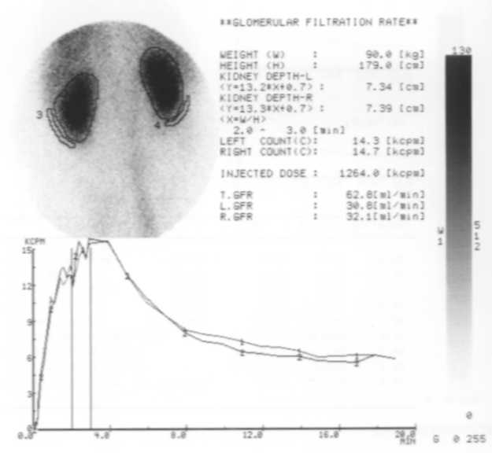
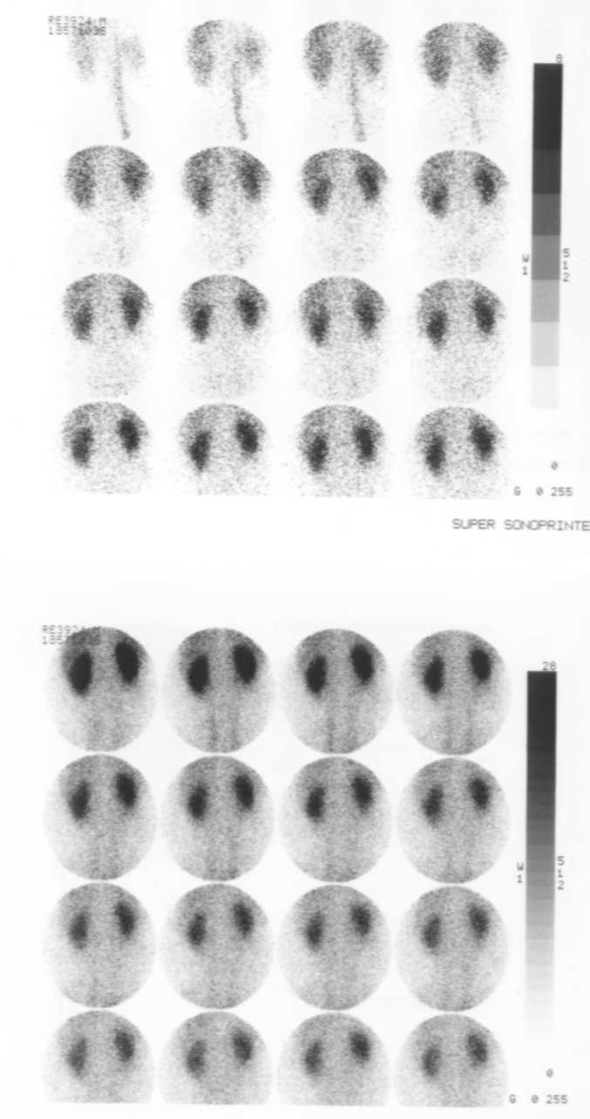
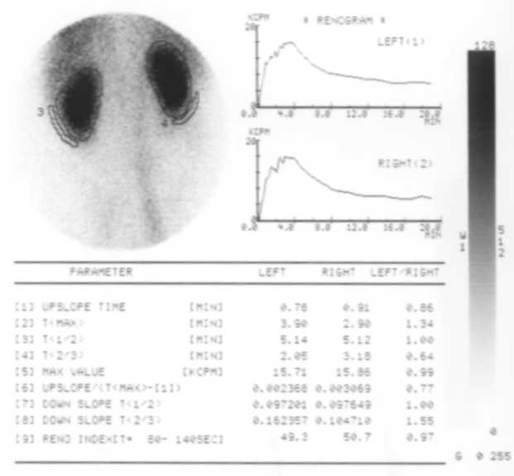

Slide 3
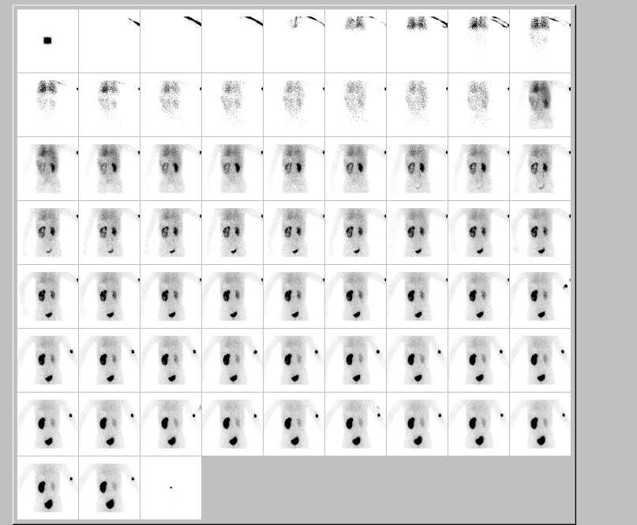
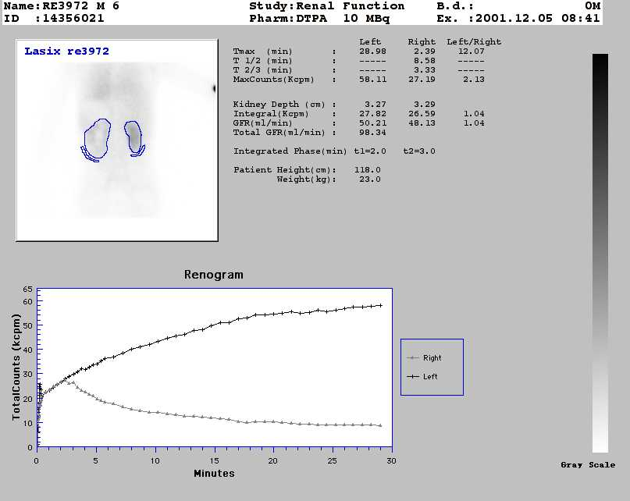

Slide 4
Renal kortikal görüntüleme (^{99m}Tc-DMSA)
Çocuklarda APN, renal skar, renal infarkt, renal travma, atnalı böbrek, ektopik böbrek, renal kist, renal apse, renal tümör.

Slide 5
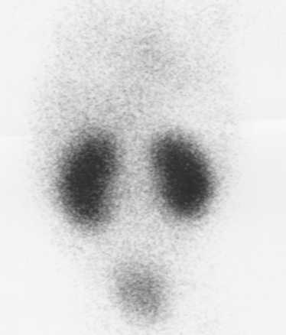
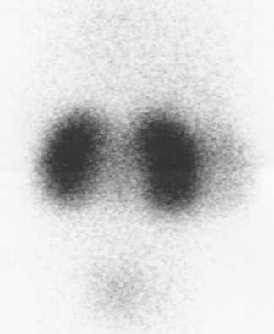
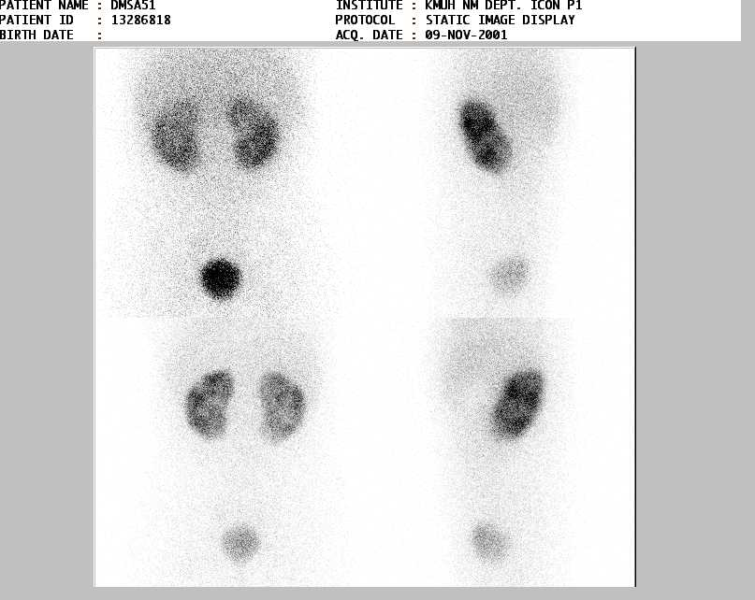
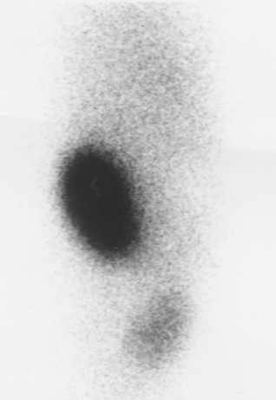
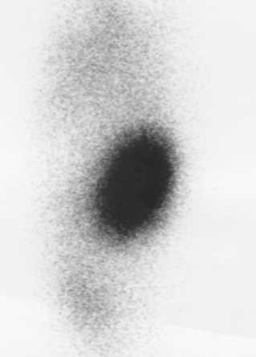

Slide 6
İskelet Sistemde Nükleer Tıp Uygulamaları
^{99m}Tc-MDP (bone hydroxyapatite crystal)
Bölgesel kan akımı, doku yayılımı, osteoblastik aktivite
Endikasyonları:
Metastaz,
osteomyelit,
AVN,
stres kırıkları, gizli kemik travması,
eklem protezleri…
sensitivitesi yüksek, spesifite orta

Slide 7
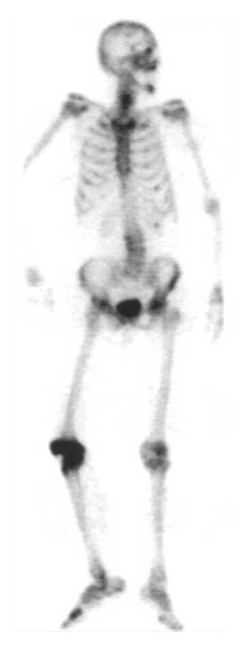
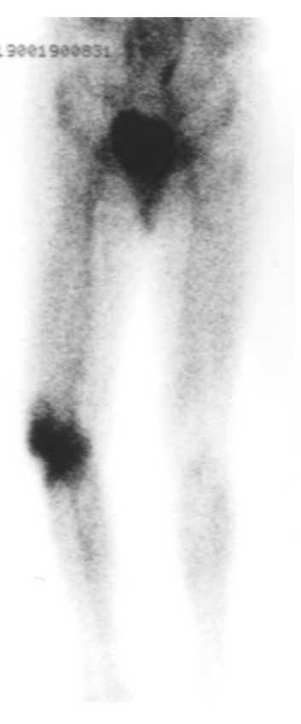
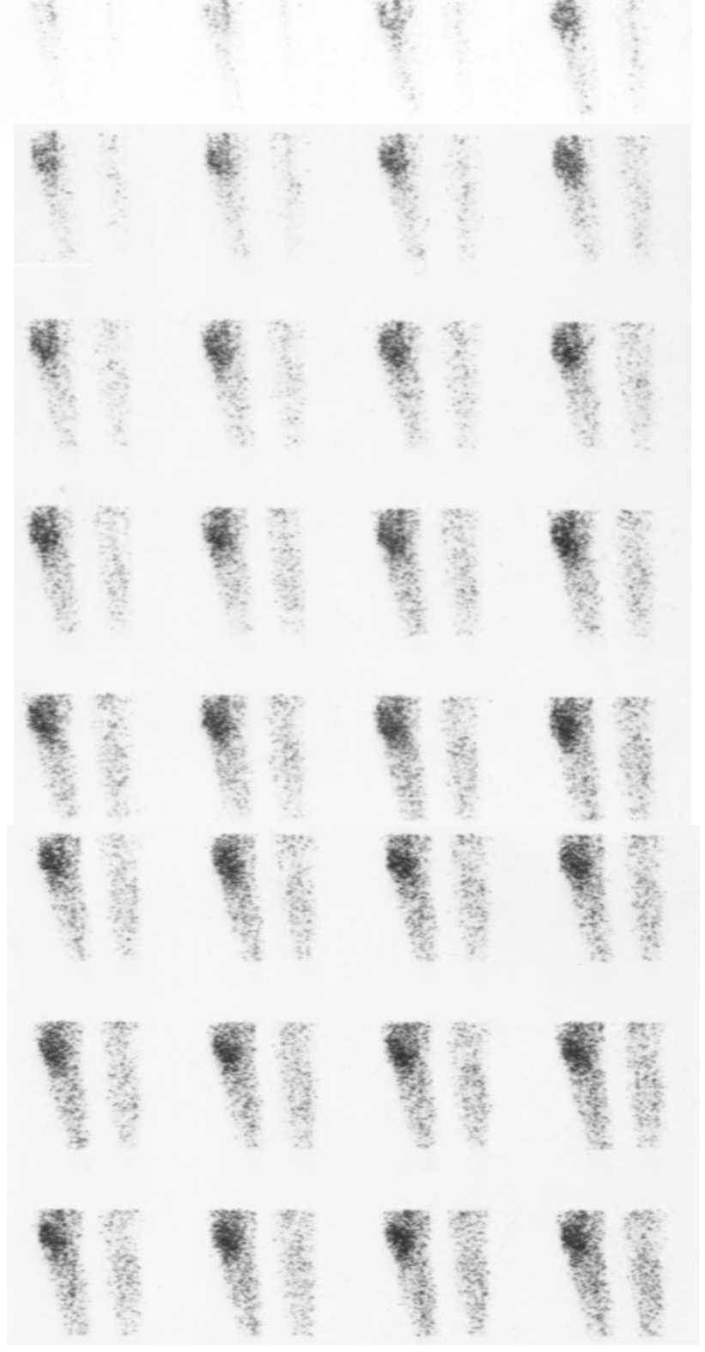
Üç fazlı kemik sintigrafisi

Slide 8
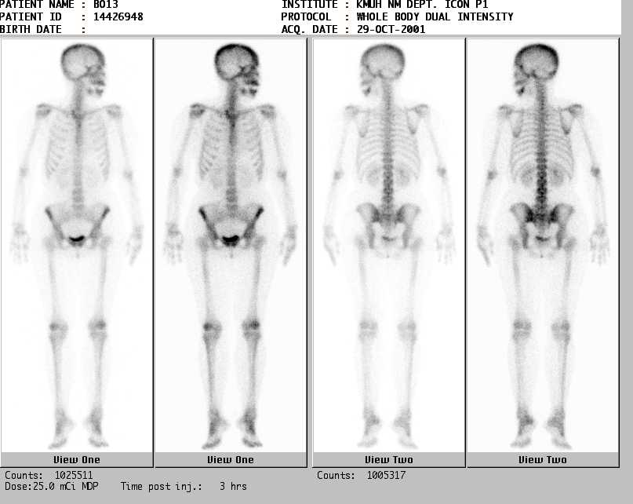

Slide 9
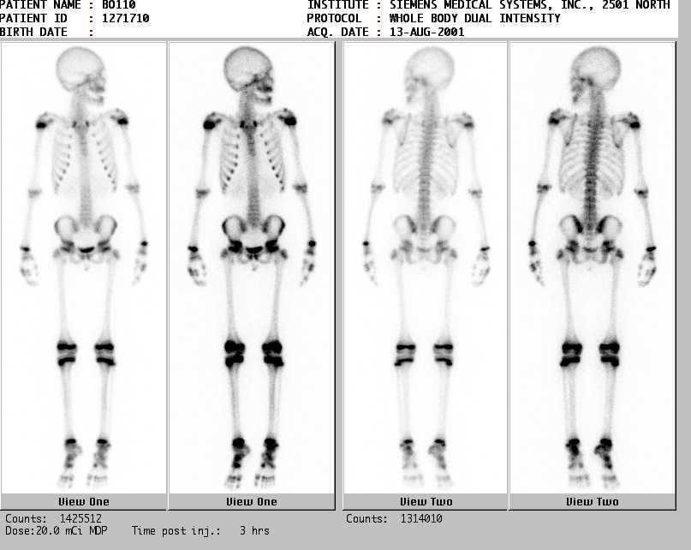

Slide 10
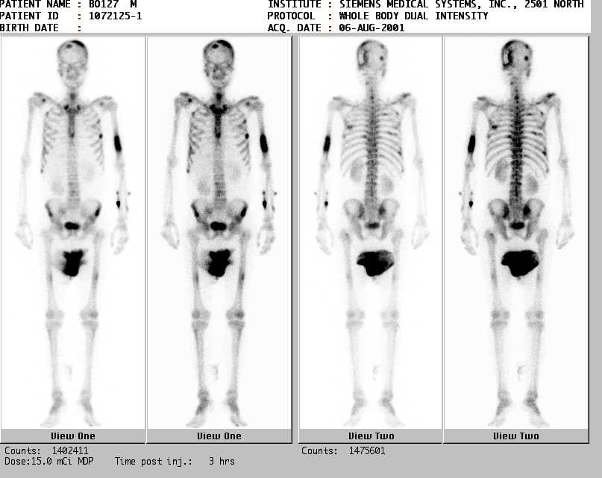

Slide 11
Kardiyovasküler Sistemde Nükleer Tıp Uygulamaları
Perfüzyon ajanları : ^{99m}Tc-MIBI, ²⁰¹Tl
Viabilite ajanları : ¹⁸FDG, ²⁰¹Tl
Multi-gated cardiac function (MUGA): ^{99m}Tc-RBCs
Infarkt ajanları : ^{99m}Tc-pyrophosphate

Slide 12
Kardiyovasküler Sistemde Nükleer Tıp Uygulamaları
Radyonüklid ventrikülografi (MUGA)
Eritrositler işaretlenerek kan havuzu görüntülenir.
Duvar hareketleri değerlendirilir
Akinezi, hipokinezi, normokinezi, diskinezi vb
LVEF’si hesaplanır

Slide 13
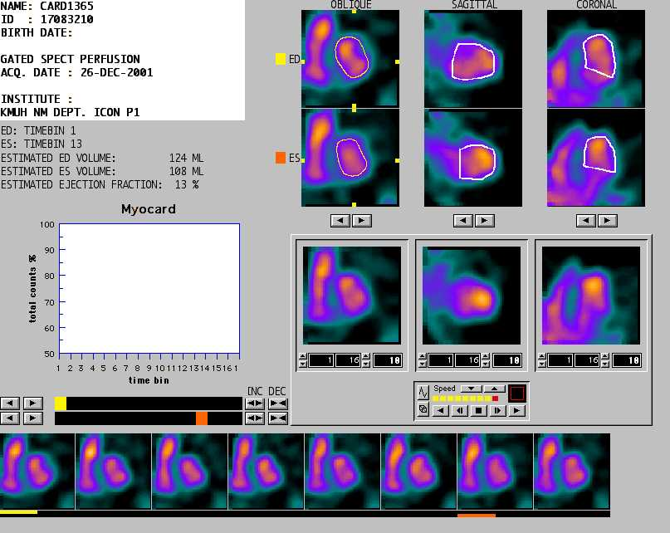

Slide 14
Kardiyovasküler Sistemde Nükleer Tıp Uygulamaları
MPS nedir?
Radyoaktif madde kullanılarak myokardın fonksiyonel olarak görüntülenmesi işlemidir.
En sık başvurulan yöntem
Planar
SPECT
Gated SPECT
Radyofarmasötik:
Miyokard perfüzyon ajanları
Talyum-201, Tc-99m MIBI, Tc-99m tetrofosmin
Yöntem: iki aşamalı
Stres:
Egzersiz: efor bandı
Farmakolojik stres: dipiridamol, adenozin, dobutamin vb
Rest: istirahat

Slide 15
Kardiyovasküler Sistemde Nükleer Tıp Uygulamaları
Talyum-201:
Hücre düzeyinde Na –K ATPase pompası ile miyokard hücresine girer.
Kandan ilk geçişte % 85 i canlı miyokard hücreleri tarafından tutulur.
Kapiller kan akımını yansıtır.
Miyokard hücresi ile vasküler kan havuzu arasında sürekli değiş tokuş redistrübüsyona neden olur. Hücre içindeki Tl 201 hücreyi terk ederken yerine kan havuzundaki Tl 201 girer.

Slide 16
Kardiyovasküler Sistemde Nükleer Tıp Uygulamaları
Tc-99m Sestamibi
İzonitrillerden lipofilik katyonik ajan.
Lipofilik olduğu için kandan miyokard hücresine difüze olur
Hücre içerisinde negatif transmembran potansiyeli ile mitokondride kalır.
Kandan ilk geçişte % 60 canlı miyokard hücreleri tarafından tutulur.
Kandan klirensi uzun sürer. Bu nedenle görüntüleme daha geç yapılabilir.

Slide 17
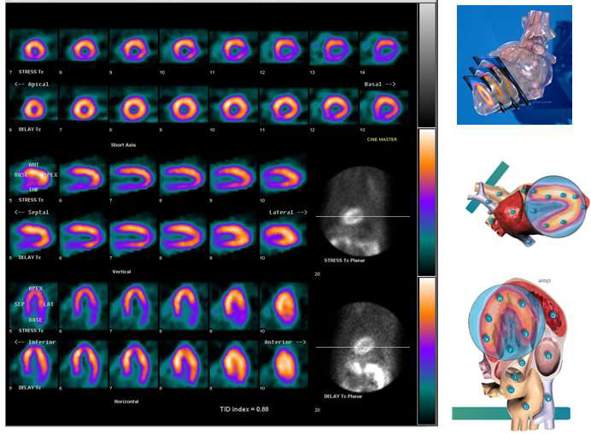
Myokard Perfüzyon SPECT görüntüleme ile oluşturulan tomografik kesitler.

Slide 18
MPS– görüntüler neye benzer?
Stress
Rest
SA
Stress
SA
Rest
Stress
VLA
Rest
Stress
HLA
Rest

Slide 19
Kardiyovasküler Sistemde Nükleer Tıp Uygulamaları
Miyokard sintigrafisi endikasyonları:
1- Tanı
Koroner arter hastalığı şüphesinde
Koroner arter hastalığı bilinen veya şüphe edilen kimsede prognozu belirlemek
Klinik olarak yüksek riskli ve istirahat EKG’si bozuk olanlarda
Preoperatif risk değerlendirmesinde
Rest ağrısı ve nondiagnostik EKG olanlarda
2- Miyokard revaskülarizasyon değerlendirmesi 3- Disfonksiyonel miyokardda canlılık

Slide 20
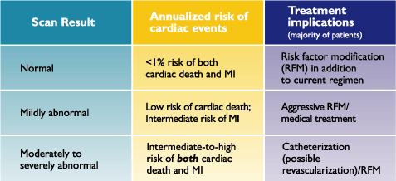
MPS’nin Klinik Değeri
Gated nükleer stres testi en uygun yaklaşım için güçlü bir tetkiktir.
Kateterizasyon için hasta seçiminde anlamlı olarak değerlendirilebilir

Slide 21
Gated SPECT
LV fonksiyon ve perfüzyonunu eşzamanlı değerlendirme
Her R-R intervaline göre kesitler alınır
8-15 dk da birkaç yüz kalp atımının ortalaması kaydedilir

Slide 24
Kardiyovasküler Sistemde Nükleer Tıp Uygulamaları
Viabilite çalışmaları:
Talyum-201
Geç redistribüsyon
Tl-201 reenjeksiyon
Rest-redistribüsyon
Perfüzyon-metabolizma
PET perfüzyon ajanları: N-13, Rb-82, O-15
SPECT perfüzyon ajanları: Tl-201, Tc-99m MIBI
Metabolizma ajanı: 18F-FDG

Slide 25
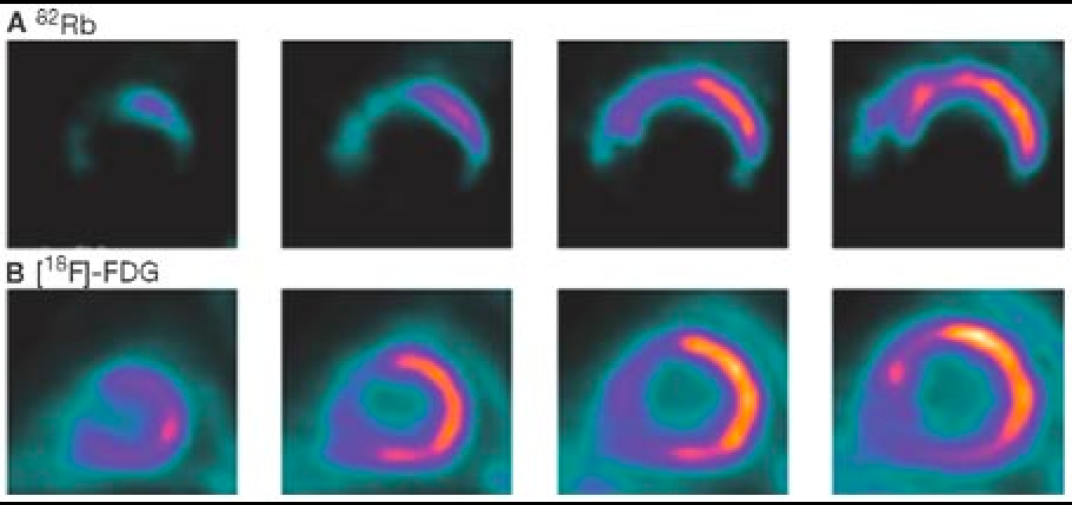
Perfüzyon-Metabolizma

Slide 26
Serebrum ve Serebellum'un Sintigrafik Değerlendirmesi İçin Gerekli
Fizyolojik Parametreler
Kan Akımı
Perfüzyon
Metabolizma
Kan-beyin bariyeri

Slide 27
Serebrum ve Serebellum'un Sintigrafik İncelemelerinde; Radyofarmasötikler
A. Hidrofilik özellikli radyofarmasötikler
B. Lipofilik özellikli radyofarmasötikler
. Perfüzyon ajanları
. Metabolizma ajanları

Slide 28
Santral Sinir Sisteminde Nükleer Tıp Uygulamaları
Serebrovasküler hastalıklar
Demanslar
Epilepsiler
Tümörler
Psikiyatrik hastalıklar
Nöroreseptör incelemeler
Diğer nörolojik hastalıklar
Beyin ölümü

Slide 29
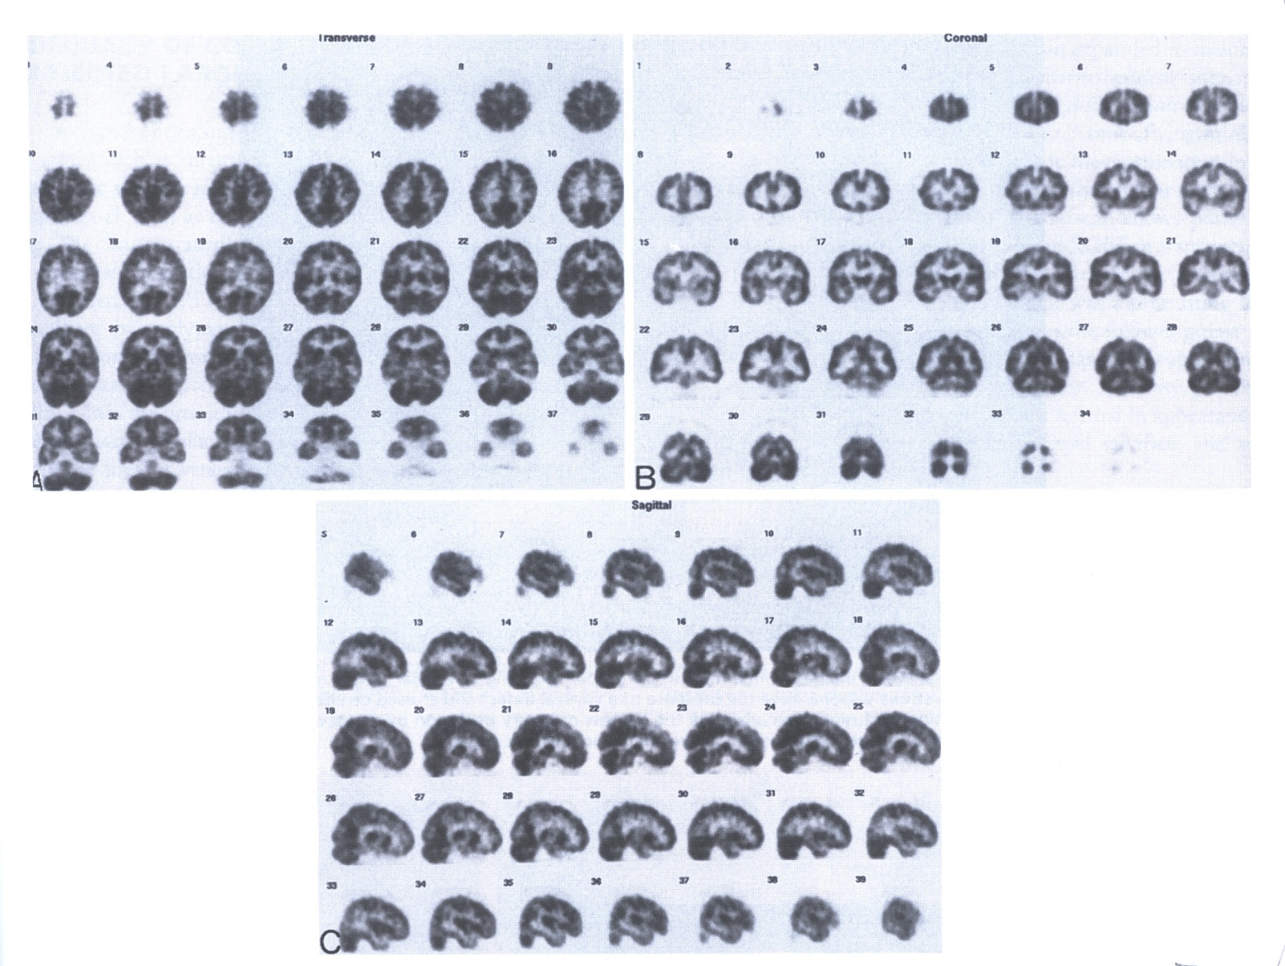

Slide 30
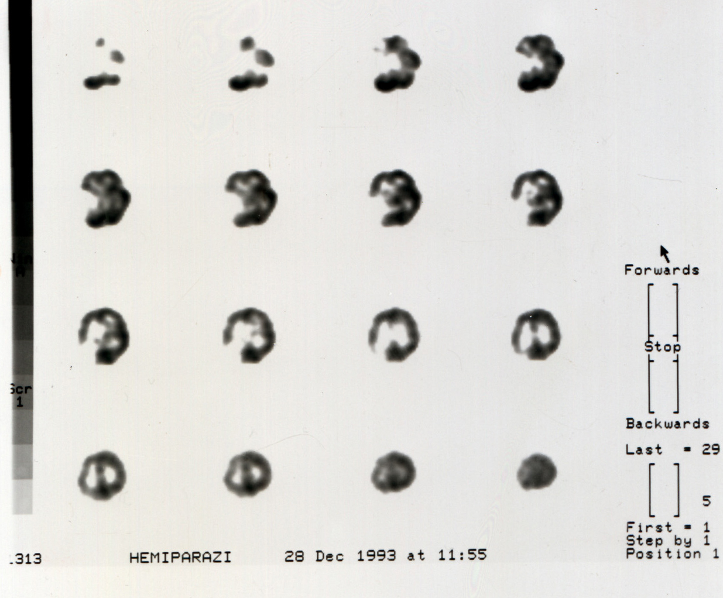

Slide 31
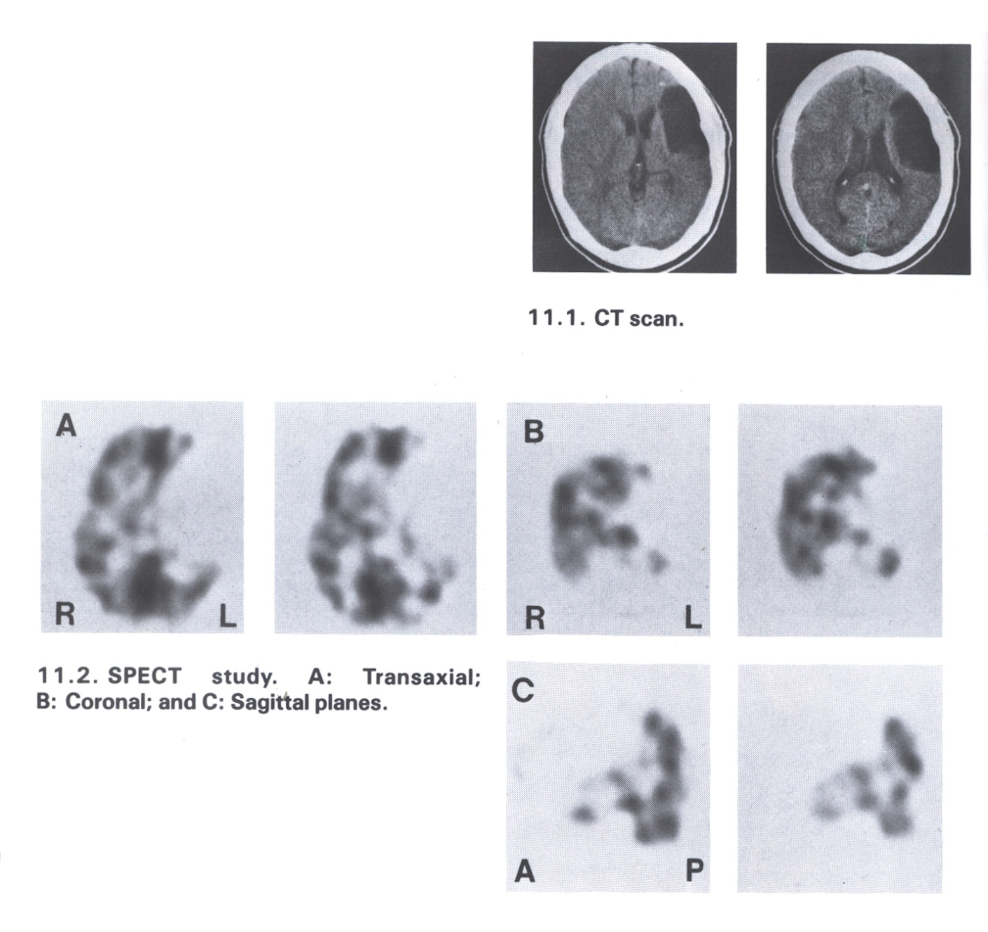

Slide 32
Beyin Ölümü
Beyin Fonksiyonu : (-)
Beyin Ölümü : Spontan Solunum : (-)
Kardiak Fonksiyon : (+)
SPECT, PET : Beyin kan akımı (-)
Beyin perfüzyon, metabolizması (-)

Slide 33
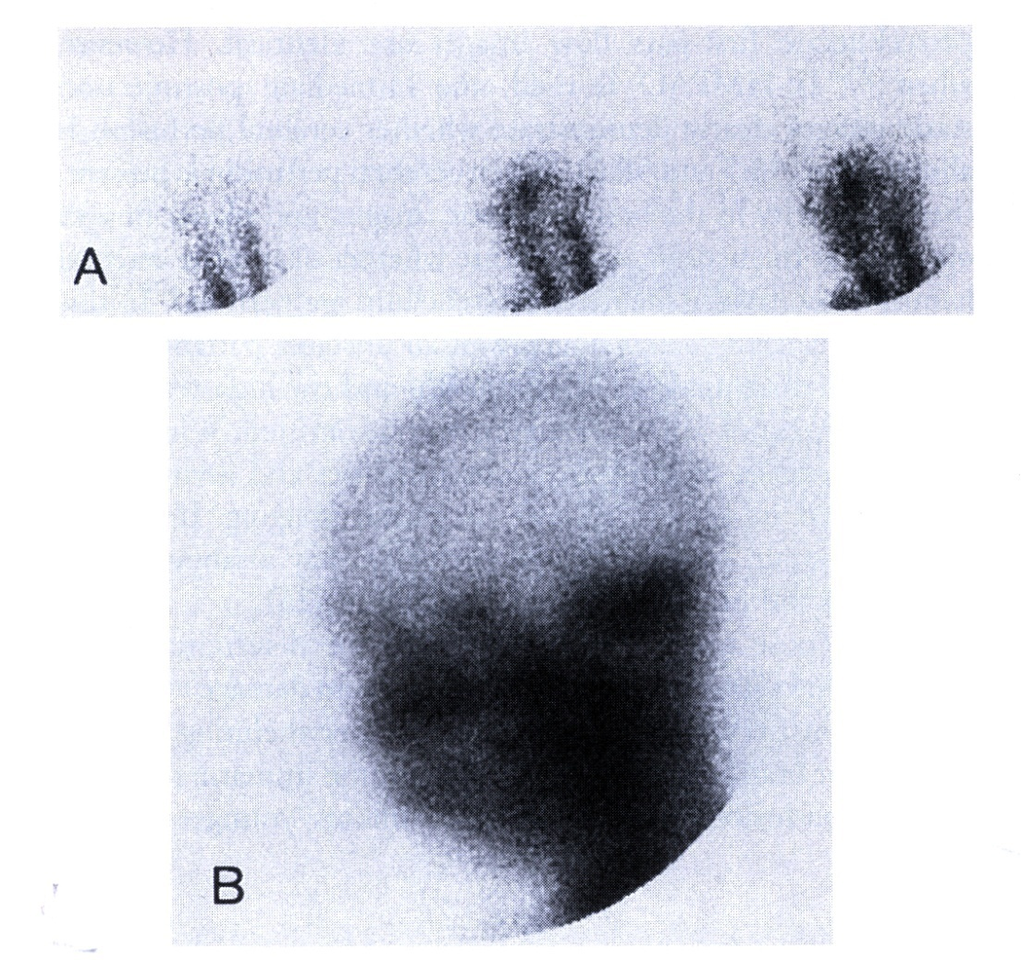

Slide 34
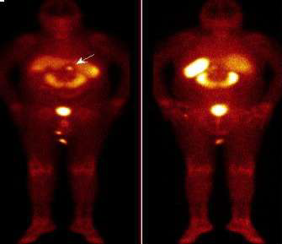
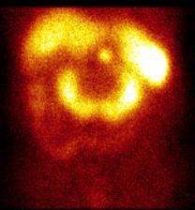
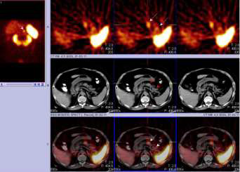
Onkolojik Nükleer Tıp Uygulamaları
Reseptör sintigrafileri:
In-111 octreotid sintigrafisi

Slide 35
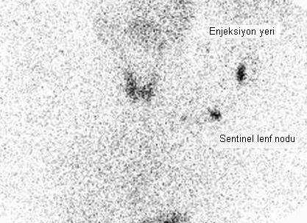
Onkolojik Nükleer Tıp Uygulamaları
Lenfosintigrafi – sentinel lenf nodu tayini

Slide 36
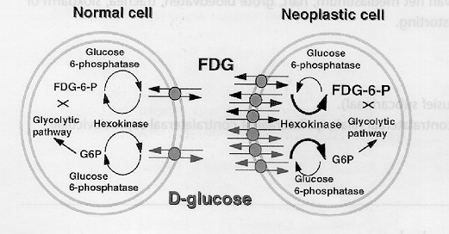
Onkolojik Nükleer Tıp Uygulamaları 18F-FDG PET/BT
FDG konst. glukoz transportu (GLUT 1)
glukoz metabolizması(glikoliz)
Üriner ekskresyon ile atılır.
Notes:
ile orantılı olarak konsantre ediliyor

Slide 37
Onkolojik Nükleer Tıp Uygulamaları 18F-FDG PET görüntüleme

Slide 38
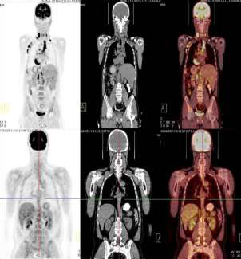
Onkolojik Nükleer Tıp Uygulamaları 18F-FDG PET görüntüleme
Tanı, tedavi yanıtı, yeniden evreleme,
Primer tümör odağının saptanması
Akciğer, meme, kolorektal, baş-boyun, özefagus kanserleri, lenfoma, melanoma ...

